Slide 1
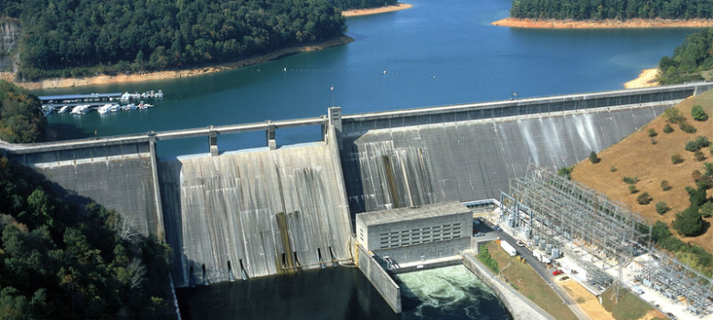
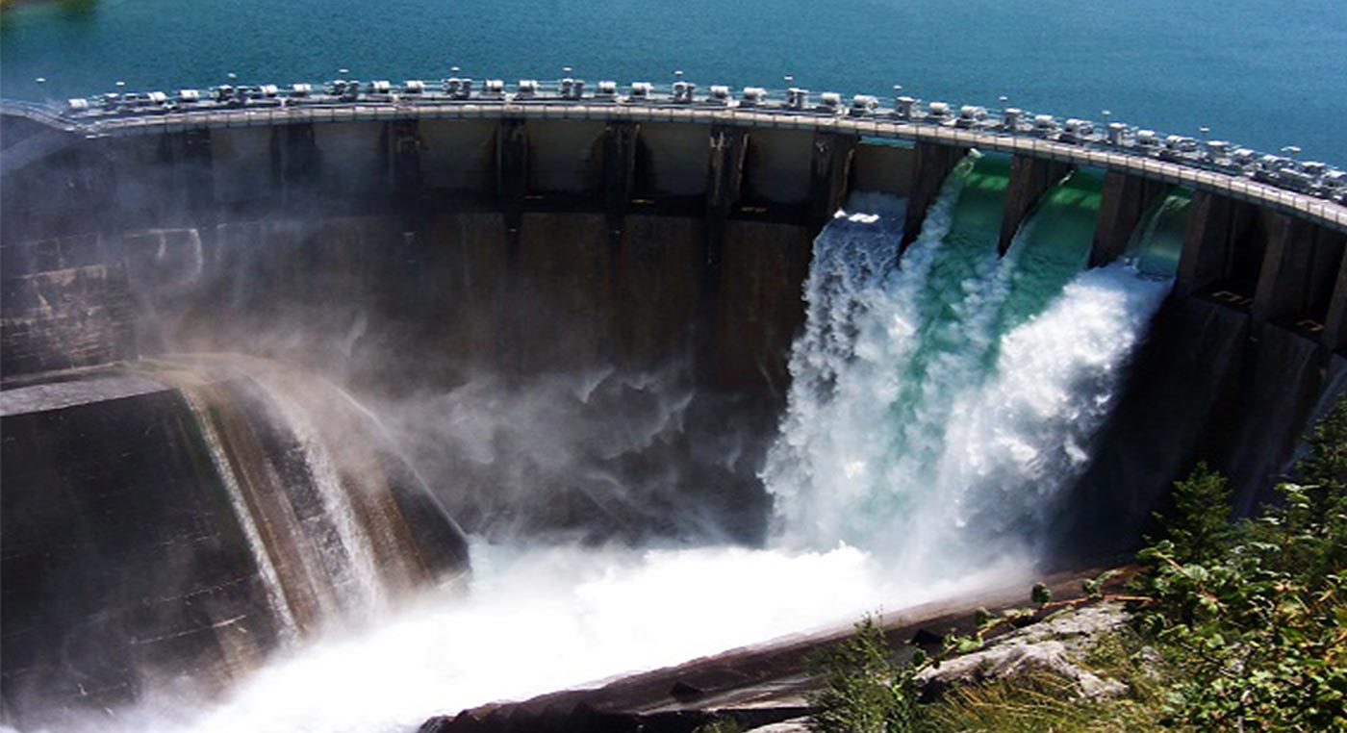
Wasserenergie/wasserkraft
By Alex and Eoghan

Slide 2
Inhaltsseite- was werden wir lernen?
Einführung der Wasserenergie.
Warum ist Wasserenergie so wichtig?
Die Statistiken von Wasserenergie- finden Sie die Statistiken überraschend?
Vorteile der Wasserkraft- ist es eine Option für die Zukunft?
Nachteile- was ist nicht so gut? Warum?
Fallstudie/Beispiel- Wasserenergie in Aktion.
Űberblick.

Slide 3
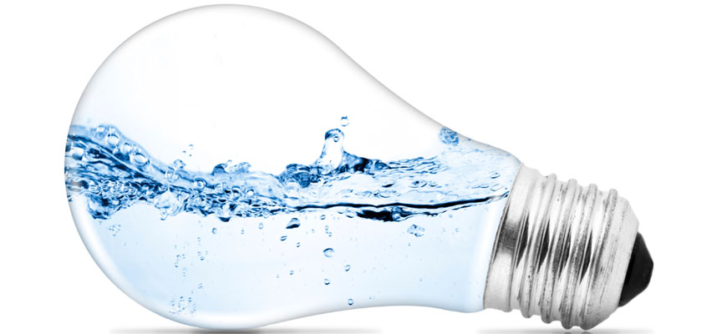
Einführung-wasserenergie
Die Wasserenergie ist eine der wenigen regenerativen Energiequellen, die schon seit längerem genutzt wird, elektrischen Strom zu erzeugen. Sie verfügt unzweifelhaft über ein großes Potenzial, jedoch gibt es auch einige Probleme, die mit dieser Energieform einhergehen.

Slide 4
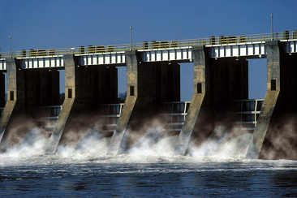
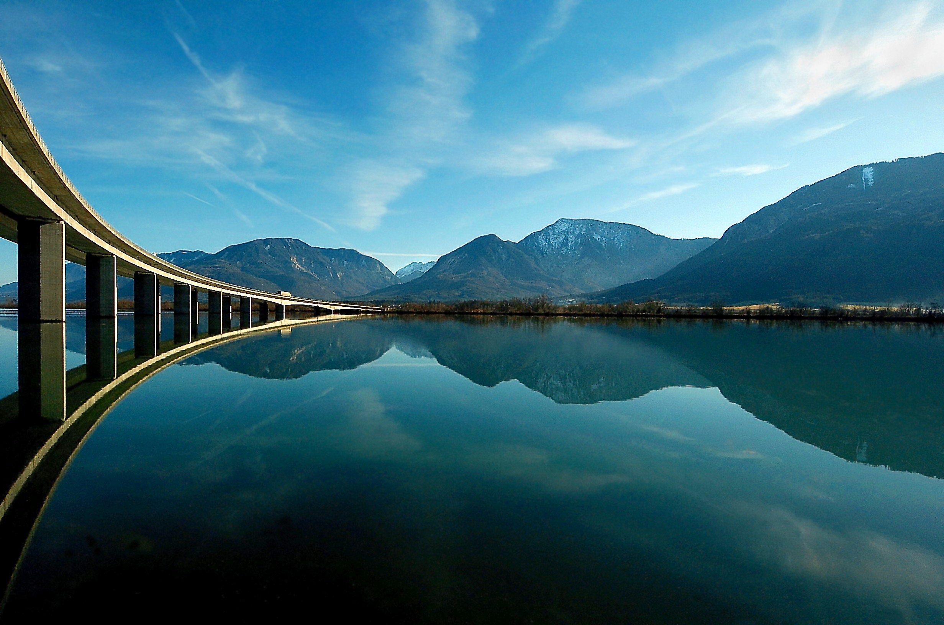
Warum wasserenergie?
Unser Energiebedarf steigt immer weiter an.
Wasserkraft ist ein Beispiel der erneuerbaren Energiequellen, das für die Umwelt besonders gut ist.
Warum sollten wir mit den Gefahren von Atomenergie kämpfen, wenn wir als Alternative Wasserenergie nutzen können?
Wir sind davon überzeugt, dass wir mehr Wasserkraft benutzen sollen, um die Umwelt zu schützen!

Slide 5
Statistiken!
Heute werden in Deutschland zehn Prozent des regenerativen Stroms aus Wasserkraft erzeugt- https://de.statista.com/themen/784/wasserkraft/
10%- ist das genug?
30 Prozent der in Österreich erzeugten Energie stammt aus Wasserkraft. (2012)- https://de.statista.com/themen/2265/wasserkraft-in-oesterreich/
Österreich hat Wasserkraft angenommen- 30% ist eine der höchsten Nutzung in Europa.

Slide 6
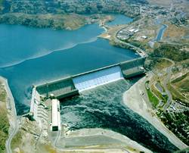
Vorteile!
Wasserenergie gehört natürlich zu den regenerativen Energiequellen, die in der Zukunft eine noch wichtigere Rolle spielen sollen.
Gleichzeitig stellen Wasserkraftwerke kein so hohes Risiko wie Atomkraftwerke dar.
Zwar ist die Errichtung eines Wasserkraftwerks mit hohen Investitionskosten verbunden, die Anlagen sind jedoch sehr langlebig, und der Rohstoff Wasser existiert.
Keine fossilen Brennstoffe! Denken Sie an der Umwelt!

Slide 7
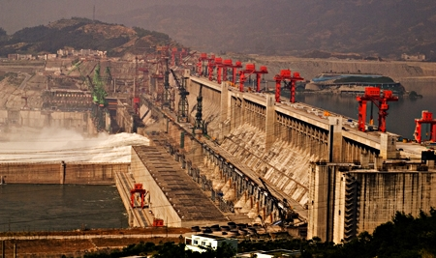
Auf der anderen Seite…
Ein Problem, welches alle Kraftwerkstypen im Bereich Wasserkraft betrifft, stellen die hohen Kosten für den Bau dar, weil alle Materialien so veredelt werden müssen, dass sie widerstandsfähiger gegenüber Wasser werden.
Die 3 Gorges Dam in China hat mehr als $30 Trillionen gekostet(!)
Fische könnten durch die Anlagen daran gehindert werden, zu ihren Laichplätzen zu schwimmen.
Kritiker sagen, dass Wasserkraftwerke die Landschaft ruinieren.

Slide 8
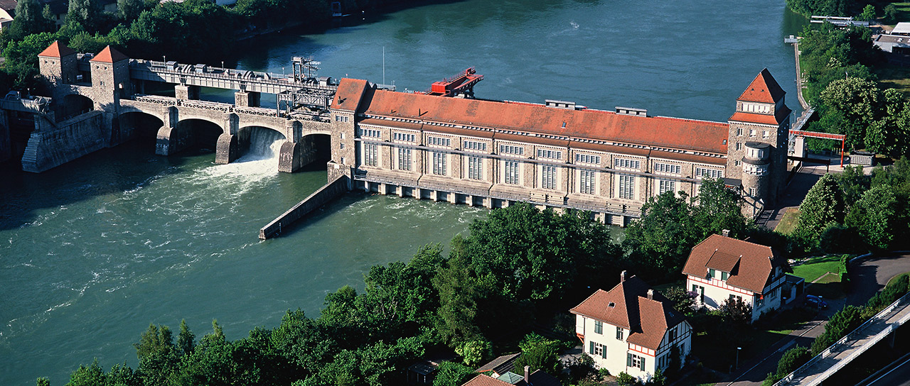
Fallstudie
Das Wasserkraftwerk Laufenberg ist ein Wasserkraftwerk in Baden, Süd-West Deutschland.
Es produziert 700 Millionen kWh pro Jahr- eines der höchsten in Deutschland.
Aufgrund des schnell steigenden Energiebedarfs wurde das Kraftwerk Laufenburg schon Ende 20iger Jahr erstmals ausgebaut.
Weitere Modernisierungen folgten. Seit 1994 produzieren zehn moderne Straflo-Maschinen-Gruppen Strom mit einer Leistung von 106 Megawatt.
Ein Beispiel für die effektive Nutzung der Wasserenergie!

Slide 9
Űberblick
Denkst du dass die Vorteile der Wasserkraft größer als die Nachteile sind?
Was zeigen die Statistiken?
Wie viel Wasserstorm benutzt Österreich? Warum?
Was ist der Hauptvorteil der Wasserkraft?
Und die Nachteile?
Warum ist das Wasserkraftwerk Laufenberg gut für die Gesellschaft?

